Slide 1
MASARYKOVA UNIVERZITA V BRNĚ
Fakulta sportovních studií
Teorie sportovního tréninku 2
III. Se Požadavky na prezentaci seminární práce
Doc. PaedDr. František Langer, CSc., PaedDr. Michal Hrubý, Ph.D.
Katedra sportovního výkonu a diagnostiky

Slide 2

Úvodní obrázek prezentace…
V úvodu je třeba erudovaně zdůvodnit aktuálnost řešené problematiky
a prokázat vhled do problému.
Identifikace,
Univerzita,
Fakulta,
Jméno a příjmení,
Studijní skupina,
Školní rok,
Vyučovaný předmět.
Název práce
Při prezentaci zde zdůvodněte výběr tématu…
Znak (logo) instituce lze použít jen ve výjimečných případech na velmi důležitých dokumentech (…což seminárka není)! Použití loga podléhá schválení odpovědného pracovníka instituce (na MU v Brně je to kvestor). Navíc musí znak splňovat základní požadavky (např. barva, poměry stran, originální písmo a grafiku atd.).

Slide 3

Cíl práce
Předpokládá se jasná strukturace, aktuálnost a naznačení způsobu řešení,
resp. co chceme dosáhnout…
Co nejjednodušší a co možná nejstručnější formulace!
Cíl seminární práce je jeden „hlavní“, ostatní cíle jsou „dílčí“ …
Hlavním cílem seminární práce je seznámit studentky a studenty s….
Dílčím cílem práce je…

Slide 4
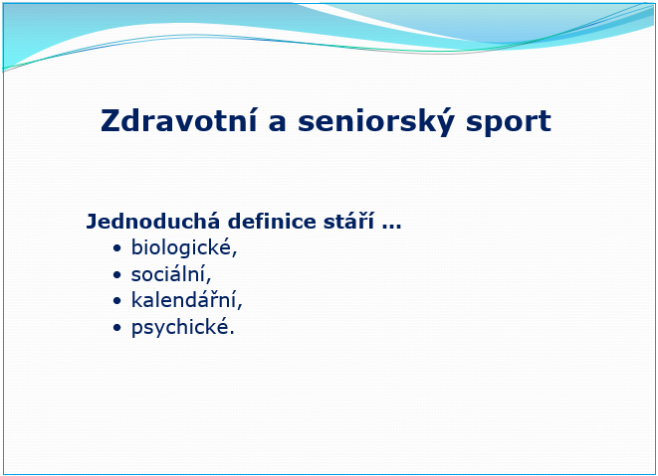
Řešení hlavní problematiky
Řešení hlavní problematiky může mít formu výsledků šetření a diskuze k těmto výsledkům.
Obsahem může být i stručný přehled nejdůležitějších literárních poznatků nebo ověřených internetových odkazů, doplněných vlastní analýzou.

Slide 5

Řešení hlavní problematiky
Dbejte na logiku a třídění zvolených pojmů, názorů… a na stručnost.
Nezapomínejte přitom na srozumitelnost!

Slide 6
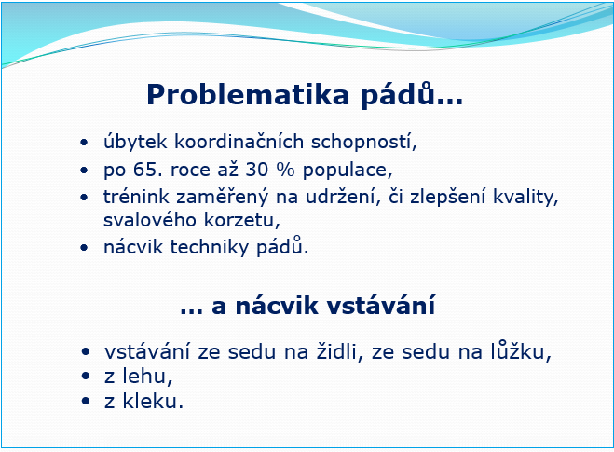
Řešení hlavní problematiky
Neopomeňte zmínit také to nejpodstatnější z dílčího cíle…

Slide 7
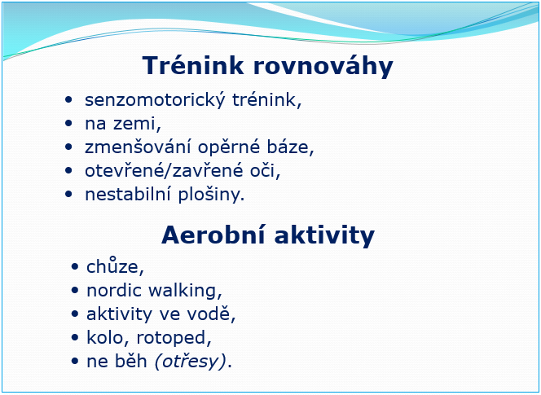
Řešení hlavní problematiky
Dodržujte, prosím, všechny požadavky na prezentaci seminární práce, které jsou zmiňovány v seminářích (IS; Studijní materiály; Učební materiály) nebo v „Kompendiu pro psaní a publikování v kinantropologii…“

Slide 8

Závěry
Závěry stručně a přehledně sdělují dosažené výsledky, zda byly splněny cíle předkládané práce.
Vyjádřete svůj názor na řešený problém, polemizujte s citovanými autory, zmiňte limity práce nebo co se vám v seminární práci nepovedlo…
Nezapomeňte na doporučení pro praxi!
Pozn. V seminární práci jsem seznámil (-a) studentky studenty s… popsal (-a) … charakterizoval (-a) … objasnil (-a) … Limity práce…
Cíle seminární práce jsem splnil (-a) nebo nesplnil (-a) …proč?

Slide 9

Děkuji za pozornost…

